Slide 1
『融客月报』
——私募股权投资市场（2018年1月）

Slide 2
募
募集数量及规模大幅下滑，但同比有所增加
投
投融资市场活跃，小鹏汽车完成B轮融资
IPO
发审委过会率低，A股IPO速度持续下降
新三板
新三板摘牌数维持高位，集合竞价出台一月，成交量回落明显。

Slide 3
募集
募集数量及规模较上月明显回落
-18.5%
本月共发生75起基金募集事件，共募集资金270.73亿，数量及规模上都较上月明显下降，但与去年同期相比，事件数量及规模上都有所增加。
募集事件数量
-84.4%
募集事件规模
2018年1月募集基金的数量及规模
类型 | 数量 | 募资金额（人民币 亿元）
Venture | 34 | 114.77
Growth | 26 | 100.87
Buyout | 15 | 55.08
Total | 75 | 270.73
本月创业投资基金募集34起，共募集114.77亿元；成长基金募集26起，共募集100.87亿；并购基金募集15起，共募集55.08亿元；

Slide 4
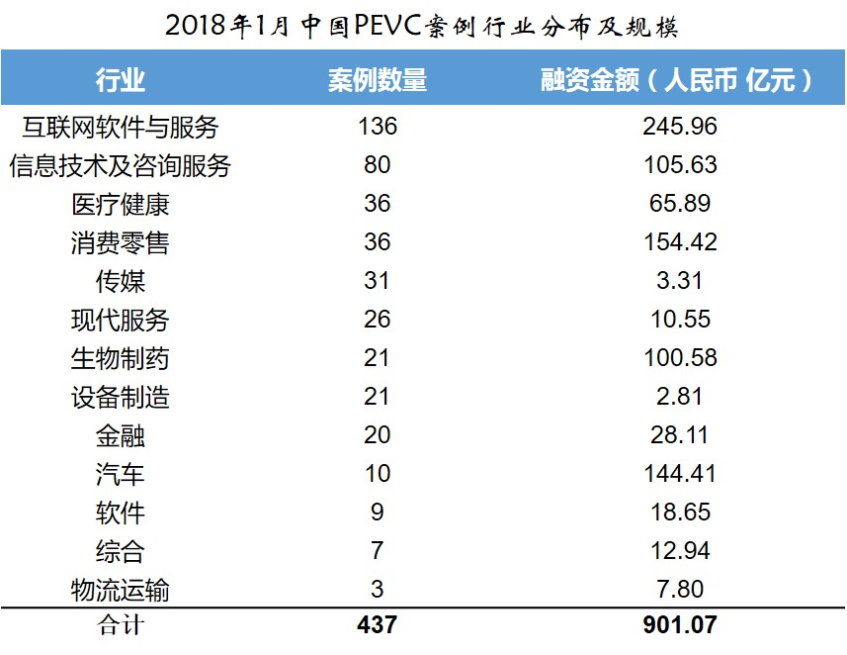
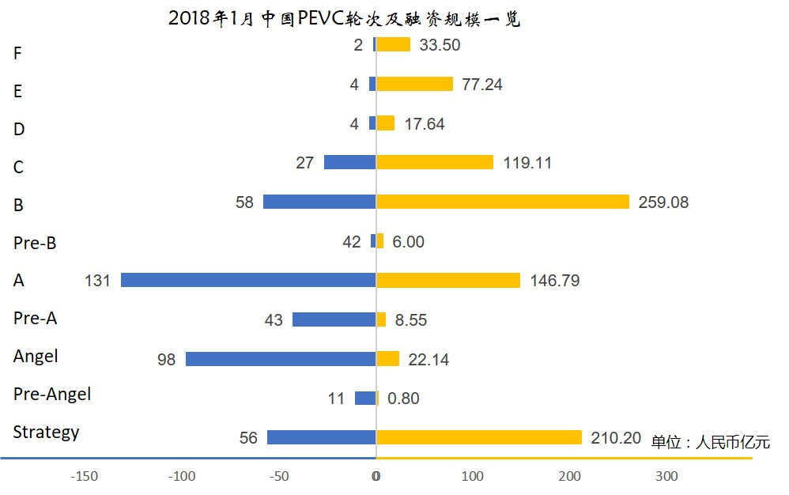
投资
投融资市场活跃，小鹏汽车完成融资
本月PEVC市场共发生投资案例437起，融资总额达到人民币901.07亿元。分行业来看，投资依旧集中在互联网及IT行业，分别发生案例136起和80起，分别吸金245.96亿元及105.63亿元。
按融资轮次来看，本月融资事件集中在A轮，共发生131起案例，共融资146.79亿元。另外小鹏汽车在借着新能源汽车崛起的风潮，完成了其B轮，共计22亿人民币的融资。
本月市场投资案例及金额都较上月有着明显的增加，且有大量较为受关注的企业完成融资，市场活跃度较高。

Slide 5
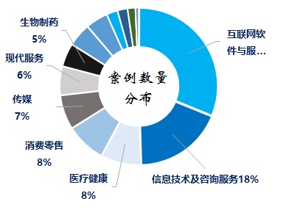
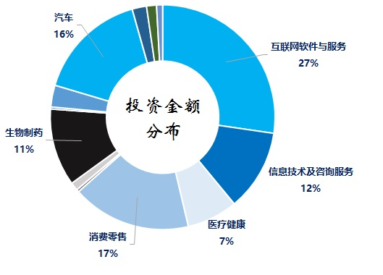
投资
重要投资事件
融资规模前列
融资规模
融资轮次
1
小鹏汽车：一家定位于互联网的电动汽车品牌，团队成员来自各大知名汽车公司。其希望与时下繁荣的共享用车平台合作，推出长租服务，而非出售所有权。2018年消费电子展上推出2.0量产型SUV，将于上半年在国内上市。
22 亿人民币
B
2
丰巢科技：丰巢科技是一家智能快件柜服务提供商，主打产品是24小时快递自助开放平台——“丰巢“智能快递柜，以提平台化快递收寄交互业务。
20.73 亿人民币
Strategy
3
快手：快手是一个短视频内容分享平台，用户可以在平台上直接拍摄录制短视频并分享到账号以及社交平台上，也可以利用快手软件将照片编辑成短视频模式，分享到自己的账号和社交平台。
10 亿美元
E
市场关注
1
B612咔叽：B612咔叽是一款美颜美妆相机应用，内含超过80种滤镜，安装后自拍不再需要手动修图，应用可以完成自动修图，用户按住屏幕即可拍摄3秒或6秒的视频片段并可以分享到Facebook、Twitter等其他社交平台。
5000 万美元
A

Slide 6
IPO及退出
A股、港股IPO及基金退出情况
本月A股市场IPO维持稳定的发行节奏，共有18家企业成功上市交易，预计共募集资金212.12亿；港股共有28家企业上市，共募集资金146.16亿港元。
同时，本月有40个基金产品因标的公司成功上市实现退出，31个基金产品通过M&A途径完成退出，另有9个基金产品通过股权转让完成退出。

Slide 7
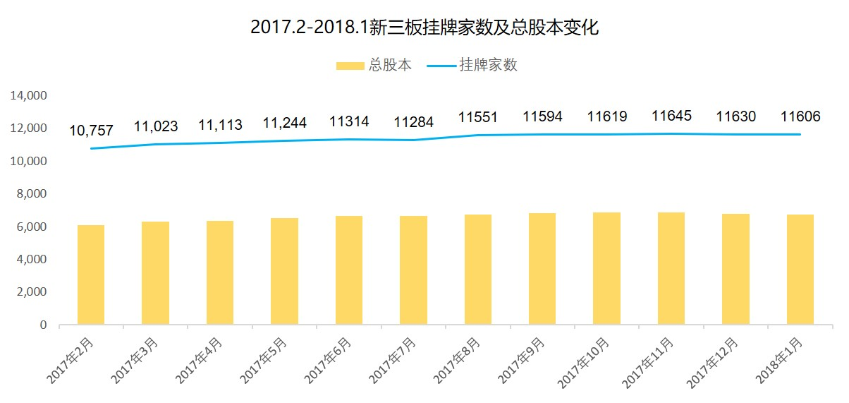
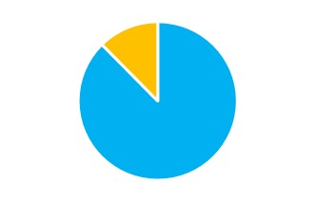
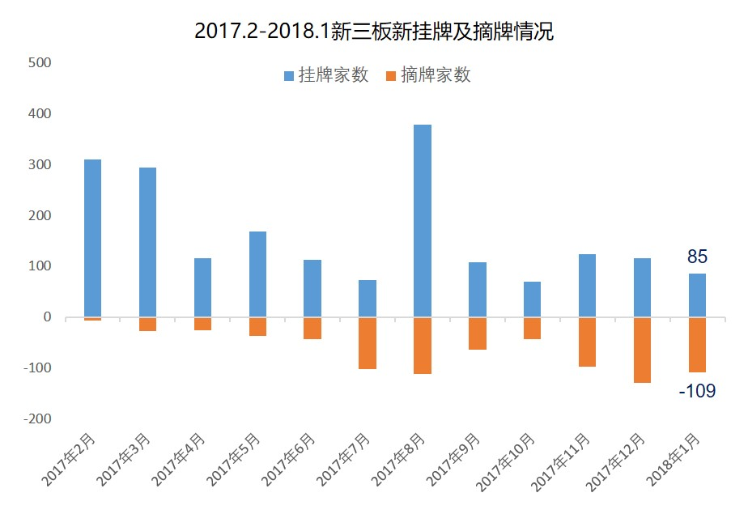
新三板
新三板市场概况
挂牌企业总数
市场分层分布
转让方式分布
11606
10273
1333
家
-24
基础
创新
集合竞价：10280
做市方式：1326
本月新三板挂牌企业总数净减少，摘牌家数保持着较高水平，截止1月31日，挂牌企业总数为11606家，净减少24家。本月新增挂牌85家，摘牌109家。其中，转板摘牌14家。

Slide 8
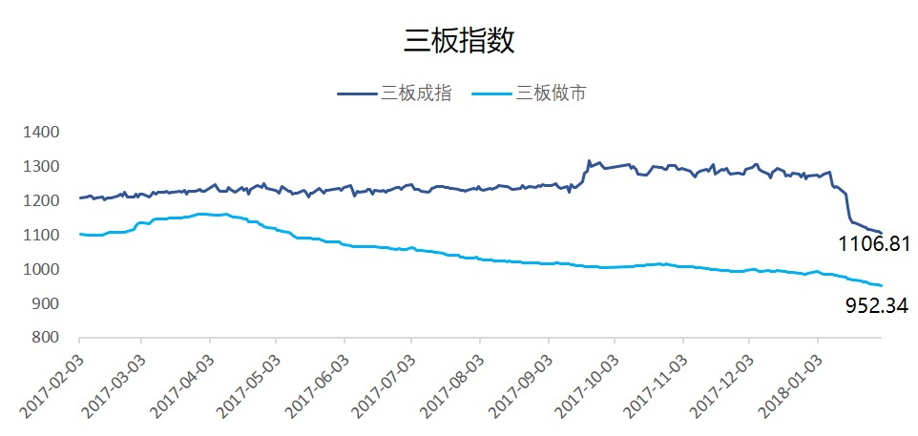
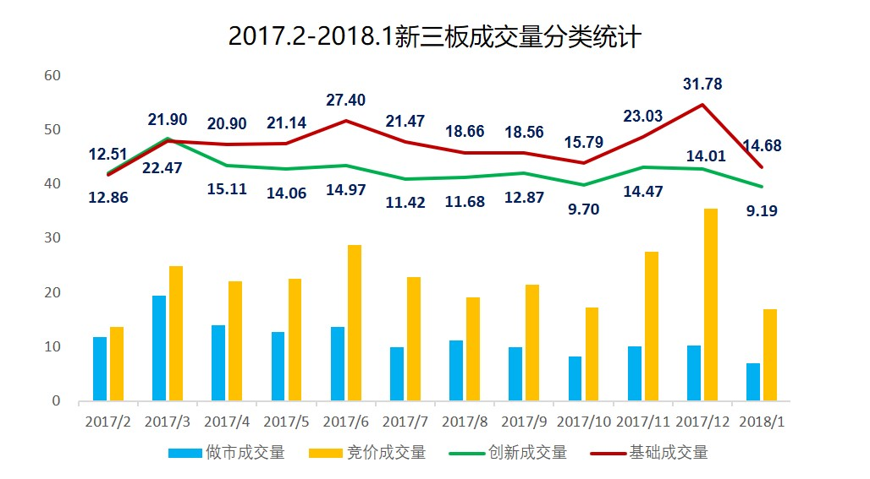
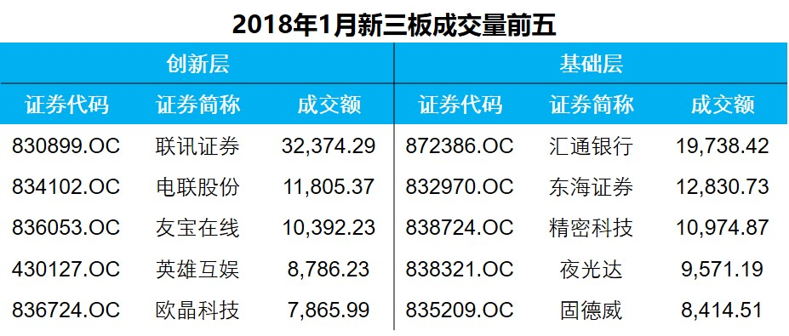
新三板
新三板市场交易情况
本月新三板成交出现回落，三板做市指数持续回落，1月31日收盘价为953.34点。三板成指在本月大幅下跌，收于1106.81点。两大指数均持续创下近年来的地点。
分市场方面，各市场交投大幅回落，本月做市成交量较上月下降33%，共成交6.91亿股，集合竞价下降52.2%，共成交16.97亿股；创新层本月下降34.4%，共成交9.19亿股，基础层下降53.8%，成交14.68亿股。

Slide 9
本月小结
新的一年的第一个月，市场还未明确方向，募集市场相对较为冷清，募集事件及规模均较上月大幅下滑，但相比去年同期微增。
在企业融资方面，本月投融资市场十分活跃，其中很多较受关注的企业都完成了融资，除小鹏汽车、蜂巢科技、快手之外，小马智行，自如网、虎扑体育也纷纷完成了融资。而在另一边，国内视频弹幕网的鼻祖Acfun却因为融资不畅，无力支付运营费用，网站被迫关停，面临着破产的危机。
A股的IPO审核方面日趋收紧，本月更是出现了审7过1的极端情况，可见，在市场上连续出现诸如乐视网这类“地雷企业”的情况下，监管层对上市公司的质量把控采取了更为严格审慎的态度。
新三板去年以来摘牌企业家数始终维持较高水平，新三板的受关注度及融资能力可能不及企业原先的预期，除了转板A股之外，很多企业选择退市之后另做打算。本月新三板上线集合竞价交易，替代了原先的协议转让，从市场反应来看，成交量较上月大幅减少，流动性再次承压。以此来看，在新三板上线竞价交易之前，市场发展还是较为受限的。

Slide 10
公司主要业务
财务顾问及财务投资
上市对于企业和股东仅是发展的一个里程碑,对接资本市场后,企业和股东需要适应更高的监管要求、更完善的公司治理、更复杂的资本运作。我们针对此类需求,整合了服务资源,将财务顾问和财务投资作为载体,致力为客户提供定制化的市值管理服务。
我们的财务顾问团队依托自身专业背景及资源整合优势,根据上市公司及其股东的需要,提供投融资、资本运作、资产及债务重组、财务管理、发展战略等活动提供的咨询、分析、方案设计等服务。包括的服务有：上市公司再融资、股权激励、并购、股权融资、市值维护、战略投资等。
我们的投资团队依托自身专业背景和独特判断,根据市值管理的各项需求,设计投资结构,进行各种形式的市值管理投资。其中包括：并购投资、再融资投资、战略投资、固定收益投资等。

Slide 11
联系我们
编制人：陆韩骏
联系人：陆韩骏
职务：项目经理
公司地址：上海市东湖路70号东湖宾馆3号楼3楼
公司电话：8621—54668032—605
公司传真：8621—54669508
网址：http://www.rongke.com
声明
本PPT内所有数据均来源于万得wind金融数据客户端。

